Slide 1
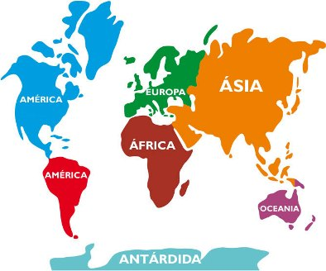
Login
Conectado:
Turista
Entrar
Senha
Ásia
Inscreva-se

Slide 2

Login
Conectado: Matriz
Turista
login@abudabhi.com
Entrar
Senha
Ámerica do Norte
Ásia
Inscreva-se

Slide 3
Login
Conectado: Matriz
Turista
login@abudabhi.com
Entrar
Senha
senha@abudabhi.com
Ámerica do Norte
Ásia
Inscreva-se

Slide 4
Login
Bem-Vindo login.
Você esta conectato em:
Matriz
Código
Meus Amigos
0
1
2
Zeus
Apolo
Eva
3
4
5
Venus
Afrodite
Penelope
Poseidon
Hercules
Xena
6
7
8
Aquiles
Socrates
Pericles
9
Voltar

Slide 5
Login
Bem-Vindo login.
Você esta conectato em:
Matriz
Código
Meus Amigos
0
1
2
Venus
Afrodite
Penelope
Poseidon
Hercules
Xena
3
4
5
Aquiles
Socrates
Pericles
6
7
8
Savio
Dragon
9

Slide 6
Login
Bem-Vindo login.
Você esta conectato em:
Matriz
Código
Meus Amigos
Felipe
0
1
text
2
Zeus
Apolo
Eva
Seu amigo nasceu em: 01/01/1945
3
4
5
Venus
Afrodite
Penelope
OK
Poseidon
Hercules
Xena
6
7
8
Aquiles
Socrates
Pericles
9

